Slide 1
Estimação de taxas em pequenas áreas
Uma Breve Introdução à Inferência Bayesiana
Ilka Afonso Reis
Doutoranda em Sensoriamento Remoto - INPE

Slide 2
Motivação
Entender o problema da estimação das taxas em pequenas áreas
Apresentar uma solução para este problema

Slide 3
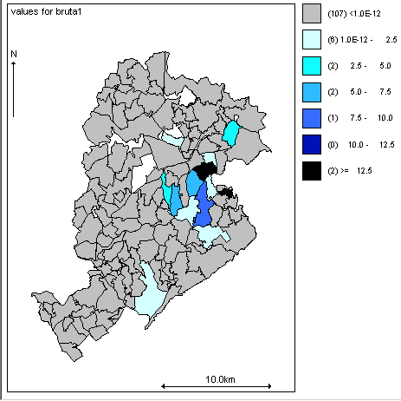
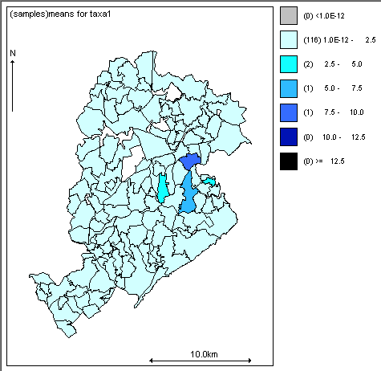
Qual é o problema de estimar taxas em pequenas áreas ?
Taxa bruta
Taxa suavizada

Slide 4
Conceitos Básicos
Probabilidade Condicional
Teorema de Bayes
Verossimilhança
Probabilidade a priori
Probabilidade a posteriori

Slide 5
Um exemplo : medidas de qualidade de testes diagnósticos
Positivo (+|D)
Doente (D)
Negativo (-|D)
Positivo (+|S)
Sadio (S)
Negativo (-|S)

Slide 6
Avaliação da qualidade do teste
Acertos :
Entre os doentes
Sensibilidade (s)
Entre os sadios
Especificidade (e)

Slide 7
Sensibilidade (s)
Mede a capacidade do teste em identificar corretamente a doença entre aqueles que a possuem, ou seja, o quão sensível é o teste.
A sensibilidade é a fração dos que obtiveram resposta positiva no teste entre aqueles que possuem a doença
Especificidade (e)
Mede a capacidade do teste em excluir corretamente aqueles que não possuem a doença, ou seja, o quão específico o teste é.
A especificidade é a fração dos que obtiveram resposta negativa no teste entre aqueles que não possuem a doença

Slide 8
Avaliação da qualidade do teste
Resultado do teste | Padrão-ouro |  | Total
 | Doente | Não Doente
Positivo | 265 | 47 | 312
Negativo | 11 | 50 | 61
Total | 276 | 97 | 373

Slide 9
Avaliação da qualidade do diagnóstico
Acertos :
Entre os positivos
Valor de Predição Positiva (VPP)
Entre os negativos
Valor de Predição Negativa (VPN)

Slide 10
Avaliação da qualidade do diagnóstico
Regra de Bayes

Slide 11
Enfim ...
Probabilidade a priori
“Verossimilhança”
Probabilidade a posteriori
A regra de Bayes mostra como alterar as probabilidades a priori tendo em conta novas evidências de forma a obter probabilidades a posteriori.

Slide 12
Conceitos Básicos e Notação
Dados : provenientes de uma amostra da população de interesse
  y = (y₁, y₂, ..., y_{n})
  P(y), distribuição de probabilidade conjunta de y.
Parâmetros: quantidades, em geral desconhecidas, que estão presentes nos modelos probabilísticos para y e serão representadas por θ.
  P(y|θ), função de verossimilhança de y.

Slide 13
Exemplo: modelo de regressão linear
Y : peso, em kg, de indivíduos;
X1 : circunferência da cintura, em cm;
X2: dobradura do tríceps, em cm;
  Relação: Y = α + β₁X₁ + β₂X₂ + ε
  Dados : y = (y₁, y₂, ..., y_{n})
  x1 = (x1₁, x1₂, ..., x1_{n})
  x2 = (x2₁, x2₂, ..., x2_{n})
  Parâmetros: θ = (α, β₁,β₂, σ²)
P(y|θ,x1,x2) é Gaussiana (α + β₁X₁ + β₂X₂ ; σ²)

Slide 14
Exemplo: modelo de regressão linear
Objetivo: estimar θ = (α, β₁,β₂, σ²);
Na inferência clássica, boas estimativas para θ são os valores θ que maximizam a função de verossimilhança P(y|θ).
θ é a estimativa de máxima verossimilhança
O modelo para os dados é a função de verossimilhança P(y|θ).

Slide 15
O Método da Máxima Verossimilhança
Na inferência clássica, os parâmetros de um modelo são tratados como quantidades fixas (não aleatórias), porém desconhecidas.
O método da máxima verossimilhança é considerado bom em muitos casos.
Porém, quando a forma de P(y|θ) é complexa e/ou quando o número de parâmetros θ envolvidos é grande, este método torna-se difícil de implementar.

Slide 16
A abordagem Bayesiana
Na inferência Bayesiana, os parâmetros θ são tratados como quantidades aleatórias.
O modelo estatístico não é mais somente P(y|θ) e sim P(y,θ), a distribuição conjunta dos dados y e dos parâmetros θ .
As estimativas para θ não serão somente valores, mas sim uma distribuição de probabilidades.
P(θ|y) é a distribuição de probabilidades dos parâmetros θ “ à luz” dos dados y.

Slide 17
A abordagem Bayesiana
Como obter P(θ|y) ?
Pela Regra de Bayes
Verossimilhança
Probabilidade a priori
Probabilidade a posteriori

Slide 18
A abordagem Bayesiana
P(θ) expressa a incerteza sobre θ antes de observarmos os dados y que dependem dele (a priori) .
P(θ|y) expressa a incerteza sobre θ depois de observarmos os dados y que dependem dele (a posteriori).
De posse de P(θ|y), podemos examinar qualquer aspecto de θ (média, variância, percentis, probabilidade de assumir determinados valores, etc.) (“Full Posterior Distribution”)

Slide 19
Passos para obtenção de P(θ|y)
Escolher um modelo probabilístico para P(y|θ) – a função de verossimilhança;
Escolher um modelo probabilístico para P(θ) – a distribuição a priori ;
Aplicar a regra de Bayes e calcular P(θ|y).

Slide 20
Exemplo : modelo Beta-binomial
Experimento para estimar proporção de cura com uma nova terapia em bovinos:
  n = 16 animais
  y_{i} = 1, se o animal for curado
  0, caso contrário. i = 1,2,3, ... , 16
  y é o total de animais curados (y₁ + y₂ + ... +y₁₆)
  θ é a proporção de cura (0 ≤ θ ≤1)
Modelo para P(y|θ) : y ~ Binomial (16, θ)

Slide 21
Exemplo : modelo Beta-binomial
Modelo para P(θ) : θ ~ Beta (α , β)
hiperparâmetros
Cálculo da posteriori P(θ|y)
θ|y ~ Beta (y+α , 16 – y +β)

Slide 22
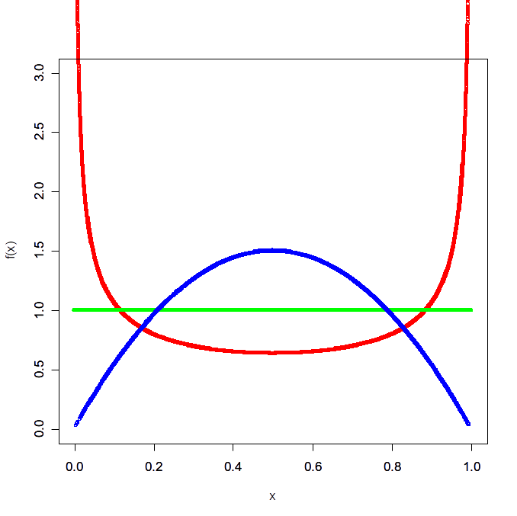
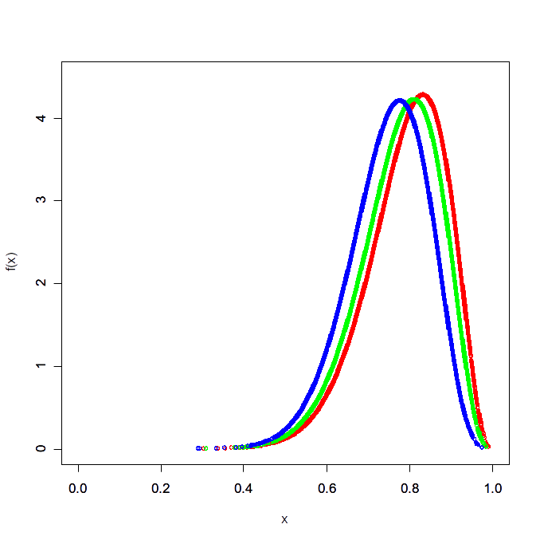
Exemplo : modelo Beta-binomial
Suponha que y = 13 (13/16 = 0.8125)
Priori´s : Beta (0.5 , 0.5), Beta (1,1) e Beta (2,2)
Posteriori´s : Beta (13.5 , 3.5), Beta (14,4) e Beta (15,5)

Slide 23
Exemplo : modelo Beta-binomial
Priori | Quantis a posteriori |  |  | Média a posteriori
 | 0.025 | 0.500 | 0.975
Beta (0.5,0.5) | 0.544 | 0.758 | 0.909 | 0.250
Beta (1 , 1) | 0.566 | 0.788 | 0.932 | 0.222
Beta (2 , 2) | 0.579 | 0.806 | 0.944 | 0.206
Intervalo de Credibilidade de 95%

Slide 24
Priori conjugada
Uma distribuição a priori é dita conjugada com a função de verossimilhança se a distribuição a posteriori resultante é da mesma família de distribuições da priori.
Verossimilhança | Parâmetro | Prior / Posteriori
Normal | μ | Normal
Normal | τ = 1/σ | Gamma
Poisson | λ | Gamma
Binomial/Bernoulli | π | Beta

Slide 25
Muito bom !!! Mas ....
Se não pudermos (ou não quisermos) usar a priori conjugada ?
Se o número de parâmetros a serem “estimados” for muito grande ?
Se o relacionamento entre os dados e os parâmetros for muito complicado ?
E como fica o cálculo da posteriori ?

Slide 26
Idéia
Se o cálculo de P(θ|y) é difícil (ou impossível!!), vamos simular muitas amostras de P(θ|y) e usá-las para estimar as características de θ que nos interessem .
Amostrar diretamente de P(θ|y) não podemos, pois não sabemos quem é P(θ|y) !!
Mas podemos amostrar indiretamente de uma Cadeia de Markov (MC) cuja a distribuição de equilíbrio seja P(θ|y) !!

Slide 27
O que é uma Cadeia de Markov (MC) ?
Uma sequência {θ^{(i)}} é uma cadeia de Markov (MC) se
  P(θ^{(i+1)}|θ⁽¹⁾, . . . , θ^{(i)}) = P(θ^{(i+1)}|θ^{(i)})
  Isto é, dado o valor atual da cadeia θ^{(i)}, o próximo valor da cadeia, θ^{(i+1)}, depende somente do valor atual θ^{(i)} e não dos valores anteriores.

Slide 28
O que é uma Cadeia de Markov (MC) ?
Sob certas condições, a MC gradualmente “esquece” os valores iniciais e converge para uma distribuição estacionária.
Isto é, a probabilidade de ocorrência de um valor de θ permanece a mesma e não depende do valor inicial da cadeia.
Assim, depois de um certo tempo, os valores da cadeia são amostras desta distribuição estacionária.

Slide 29
Como usaremos esta Cadeia de Markov?
Contruir uma MC com distribuição estacionária idêntica à distribuição a posteriori.
Descartar uma “boa” quantidade de valores iniciais (burn in)
Usar os valores depois do burn in como uma amostra simulada da distribuição a posteriori
Este método é o que se chama Cadeia de Markov via Monte Carlo (MCMC)

Slide 30
Como gerar uma Cadeia de Markov?
Existem alguns algoritmos para se construir uma cadeia de Markov.
Um deles é o Gibbs Sampling .
Ele é especialmente útil quando conseguimos expressar a posteriori de cada parâmetro dados todos os outros e os dados, ou seja,
P(θ₁| θ₂, . . . , θ_{p}, y)
P(θ₂| θ₁, . . . , θ_{p}, y)
P(θ_{p}| θ₁, . . . , θ_{p-1}, y)

Slide 31
Gibbs Sampling (Amostragem de Gibbs)
Suponha que θ = (θ₁, . . . , θ_{p}) .
Passos gerais para realizar o Gibbs sampling :
Passo 0 (i = 0) : escolha valores iniciais (arbitrários) para θ⁽⁰⁾ = (θ₁⁽⁰⁾, . . . , θ_{p}⁽⁰⁾) ;
Passo 1 (i = 1)
  Amostre θ₁⁽¹⁾ de P(θ₁| θ₁⁽⁰⁾, . . . , θ_{p}⁽⁰⁾, y)
  Amostre θ₂⁽¹⁾ de P(θ₂| θ₁⁽¹⁾, . . . , θ_{p}⁽⁰⁾, y)
  Amostre θ_{p}⁽¹⁾ de P(θ₃| θ₁⁽¹⁾, θ₂⁽¹⁾,. . . , θ_{p-1}⁽¹⁾, y)
  Fecha-se o primeiro ciclo

Slide 32
Gibbs Sampling (Amostragem de Gibbs)
Repita o passo 1 muitas vezes (mil, 10 mil, 1 milhão de vezes) e descarte os primeiros ciclos da cadeia (burn in).
Os ciclos restantes são as amostras simuladas de P(θ|y).
Com estas amostras, pode-se estimar a densidade de probabilidade de cada parâmetro, calcular média, percentis, desvio-padrão, probabilidades, etc.

Slide 33
WinBUGS
BUGS (Bayesian inference Using Gibbs Sampling)
http://www.mrc-bsu.cam.ac.uk/bugs/welcome.shtml
“uma versão interativa para Windows do programa BUGS para análise Bayesiana de modelos estatísticos complexos usando técnicas MCMC.”

Slide 34
WinBUGS : exemplo
Taxa de mortalidade em bebês submetidos a cirurgia cardíaca (Surgical.odc)
r - número de mortes
n - número de operações
p - probabilidade de morte
r_{i} ~ Binomial(p_{i}, n_{i})
p_{i} ~ Beta(1.0, 1.0)

Slide 35
WinBUGS : exemplo
Dados:list(n = c(47, 148, 119, 810, 211, 196, 148, 215,207, 97, 256, 360),
r = c(0, 18, 8, 46, 8, 13, 9, 31, 14, 8, 29, 24), N = 12)
Iniciais:list(p = c(0.1, 0.1, 0.1, 0.1,0.1, 0.1, 0.1, 0.1, 0.1, 0.1, 0.1, 0.1))

Slide 36
WinBUGS : Primeiros Passos
Abrir um arquivo de exemplo em File > Open , procurar por arquivo na pasta Examples;
Abrir um arquivo novo em File > New e copiar o conteúdo do arquivo de exemplo para este arquivo novo;
Modificar o arquivo como o novo modelo, dados e valores iniciais nos espaços específicos para cada um deles. Salvá-lo em File > Save as;
No menu Model, abrir as janelas Specification e Update ;
No menu Inference, abra a janela Samples ;

Slide 37
WinBUGS : Primeiros Passos
Para checar o modelo, posicione o cursor sobre o modelo e clique Check Model na janela Specification. Se o modelo estiver sintaticamente correto, uma mensagem dizendo isto aparecerá no canto inferior esquerda da janela do WinBUGS;
Para carregar dos dados, “ilumine” a palavra list onde estão os dados e clique em load data na janela Specification. Se não houver problemas com os dados, uma mensagem dizendo “data loaded” aparecerá no canto inferior esquerdo da janela do WinBUGS;

Slide 38
WinBUGS : Primeiros Passos
Para carregar os valores iniciais, “ilumine” a palavra list onde estão os valores iniciais e clique em load initis na janela Specification. Se não houver problemas com os valores iniciais, uma mensagem dizendo “initis loaded” aparecerá no canto inferior esquerdo da janela do WinBUGS.
Na janela Update Tool, campo updates, digite quantos valores devem ser simulados (tamanho da amostra da posteriori) .
Na janela Sample Monitor Tool, no campo node, digite o nome do nó que você quer monitorar (como definido no modelo).

Slide 39
WinBUGS : Primeiros Passos
Ainda na janela Sample Monitor Tool, no campo beg, digite o número de amostras iniciais a serem descartadas (burn in) e clique em set.
Repita os passos 11 e 12 para todos os nós que você deseja monitorar.
Na janela Update Tool, clique em Update.
A mensagem “model is updating” aparecerá no canto inferior esquerdo da janela do WinBUGS.
Ao final, aparecerá a mensagem dizendo quantos segundos foram gastos no processo de amostragem.

Slide 40
WinBUGS : Primeiros Passos
Na janela Sample Monitor Tool, selecione o parâmetro sobre o qual você quer saber as estatísticas e clique em
  Stats, para saber a média, mediana, percentis e outros;
  History, para ver a trajetória da cadeia;
  Density, para ver a estimativa da densidade.
  Corr, para ver a gráficos de autocorrelação.
  Para rodar outro modelo, repita os mesmos procedimentos.

Slide 41
Como saber se a cadeia convergiu?
Na literatura, são descritas várias maneiras de saber se a MC convergiu para uma distribuição de equilíbrio (diagnósticos de convergência);
Um deles é fazer um teste de médias com dois grupos: um com os primeiros n valores da cadeia (descartado o burn in) e outro com os n últimos valores da cadeia (Gelman e Rubin).
  A não rejeição da hipótese de igualdade das médias pode ser um tomada como um indício de que a cadeia convergiu.

Slide 42
Como saber se a cadeia convergiu?
Ainda temos a comparação do MC error e do desvio-padrão do parâmetro (s)
  (receita de bolo : MC error deve ser menor do que 5% do desvio-padrão)
Um outro método é simular várias cadeias, com valores iniciais bem diferentes, e ver se elas convergem para o mesmo lugar.

Slide 43
Modelo espacial bayesiano para taxas em pequenas áreas

Slide 44
Modelo espacial bayesiano para taxas em pequenas áreas
Modelo geral
y_{i} ∼ Poisson(µ_{i}) = Poisson(e_{i}ρ_{i})
  y_{i} é o número de casos da “doença” na área i ;
  e_{i} é o número esperado de casos da “doença” na área i ;
  ρ_{i} é o risco relativo (desconhecido) da “doença” em relação à taxa de referência ; (padronização)
log µ_{i} = log e_{i} + θ_{i} ;
  θ_{i} denota o log do risco relativo (θ_{i} = log ρ_{i} , ou seja, ρ_{i} = exp(θ_{i}) )
Modelo de efeitos fixos (máxima verossimilhança)
Quanto menor o n^{o.} esperado de casos, maior a variabilidade na estimação

Slide 45
Qual é o problema com taxas brutas ?
Taxa bruta
Taxa suavizada

Slide 46
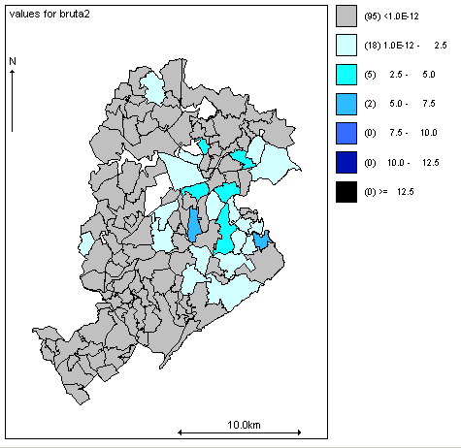
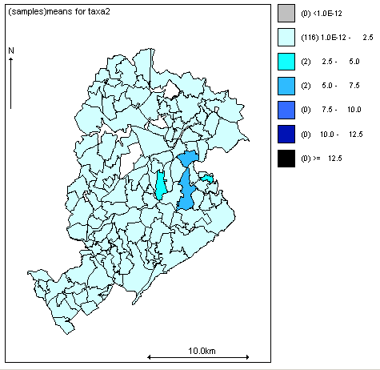
Qual é o problema com taxas brutas ?
Taxa bruta
Taxa suavizada

Slide 47
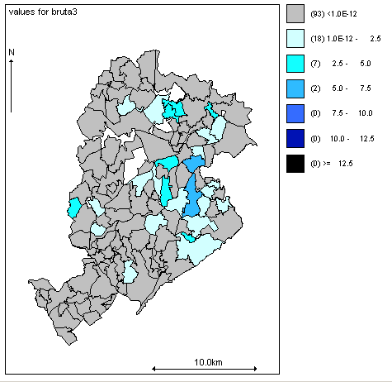

Qual é o problema com taxas brutas ?
Taxa bruta
Taxa suavizada

Slide 48
Modelo espacial bayesiano para taxas em pequenas áreas
Modelo de efeitos aleatórios
  ρ_{i} ∼ Gamma(ψ, φ) ⇒ µ_{ρ} = ψ/φ e σ²_{ρ} = ψ/φ² ;
  Gamma “+” Poisson “=” Gamma ;
  P(ρ_{i}|y) ∼ Gamma(ψ + y_{i}, φ + e_{i}).
Quanto maior o número de dados, mais próximo de y_{i}/e_{i} estará a estimativa do risco relativo ;
Quanto menor o número de dados, mais próximo de ψ/φ estará a estimativa de risco relativo.

Slide 49
Modelo espacial bayesiano para taxas em pequenas áreas
Os parâmetros ψ e φ são os hiperparâmetros.
Como saber quem são ψ e φ ?
  Podem ser estimados (Bayes empírico) ;
  Pode-se estabelecer uma distribuição a priori para ψ e φ (hiperprioris).
P(ρ, ψ, φ|y) ∝ P(y|ρ)P(ρ|ψ, φ)P(ψ)P(φ)
priori
hiperprioris
Exemplo: Mersey

Slide 50
Modelo espacial bayesiano para taxas em pequenas áreas
Modelo espacialmente estruturado
  y_{i} ∼ Poisson(µ_{i}) = Poisson(e_{i}ρ_{i})
  log µ_{i} = log e_{i} + θ_{i} ; θ_{i} = log ρ_{i}
  θ_{i} = α + φ_{i} + ν_{i} , onde
    α é o log do risco relativo médio sobre todas as áreas ;
    φ_{i} é a parte não-espacialmente estruturada do log do risco relativo da área i ; (média zero)
    ν_{i} é a parte espacialmente estruturada do log do risco relativo da área i;

Slide 51
Modelo espacial bayesiano para taxas em pequenas áreas
Prioris :
  α ~ Uniforme [-∞ ; ∞ ] (“flat”)
  φ_{i} ~ Normal (0 ; σ²_{φ})
  A priori para ν_{i} é um modelo autoregressivo condicional Gaussiano (CAR)
  w_{ij} são pesos representando a adjacência das áreas. A definição mais comum para w_{ij} são valores binários :
  w_{ij} = 1, se as áreas i e j são adjacentes;
  w_{ij} = 0, caso contrário.

Slide 52
Modelo espacial bayesiano para taxas em pequenas áreas
Modelo completo
  y_{i} ∼ Poisson(µ_{i}) = Poisson(e_{i}ρ_{i})
  log µ_{i} = log e_{i} + α + φ_{i} + ν_{i}
  α ~ Uniforme [-∞ ; ∞ ]
  φ_{i} ~ Normal (0 ; σ²_{φ})
  ν_{i} ~ CAR(σ²_{ν})
  Hiperprioris Gamma para τ_{φ} = 1/ σ²_{φ} e para τ_{ν} = 1/σ²_{ν} (τ_{φ} e τ_{ν} representam a precisão)
  Exemplo: leishmaniose visceral (leish_inpe_spatial)

Slide 53
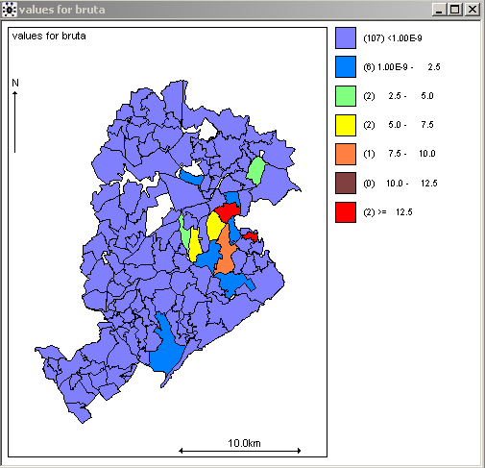
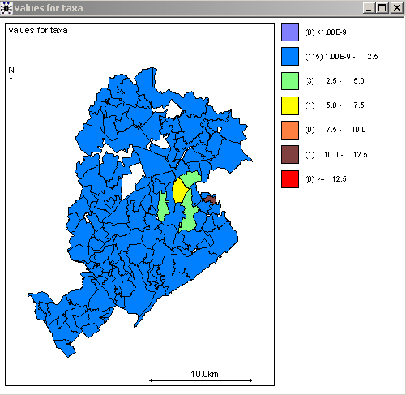
Modelo espacial bayesiano para taxas em pequenas áreas
Leishmaniose Visceral Humana (BH – 1994/95)

Slide 54
Modelo espacial bayesiano para taxas em pequenas áreas
Modelo espaço-temporal
  y_{i} ∼ Poisson(µ_{i}) = Poisson(e_{i}ρ_{i})
  log µ_{i} = log e_{i} + θ_{i} ; θ_{i} = log ρ_{i}
  θ_{i} = α + φ_{i} + ν_{i} + δ₀t + δ_{i}t, onde
  α , φ_{i} e ν_{i} são definidos como antes ;
  δ₀ ~ Uniforme [-∞ ; ∞ ] e δ_{i} ~ CAR(σ²_{δ}) representam a parte temporal do modelo
  Exemplo: leishmaniose visceral (leish_inpe_spatial_temporal)

Slide 55
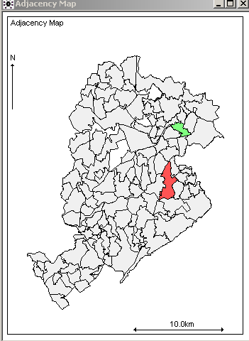
Modelo espacial bayesiano para taxas em pequenas áreas

Slide 56

Modelo espacial bayesiano para taxas em pequenas áreas
Previsão para o quarto período
Modelo:
N^{o.} de parâmetros : 365
Tempo de simulação de 10000 iterações:
112 segundos
AMD Athlon XP2000 1.67 GHz 512 Mb RAM

Slide 57
Modelo espacial bayesiano para taxas em pequenas áreas
Modelo espaço-temporal (alternativo)
  y_{i} ∼ Poisson(µ_{i}) = Poisson(e_{i}ρ_{i})
  log µ_{i} = log e_{i} + θ_{i} ; θ_{i} = log ρ_{i}
  Modelo linear para θ_{i}
  θ_{i} = α₀ + α_{i} + β_{i} (t-1), onde
  α₀ ~ Uniforme [-∞ ; ∞]
  α_{i} ~ CAR(σ²_{α}) e β_{i} ~ CAR(σ²_{β}) são parâmetros de uma equação de regressão ;
  Exemplo: leishmaniose visceral (leish_inpe_dissert)

Slide 58
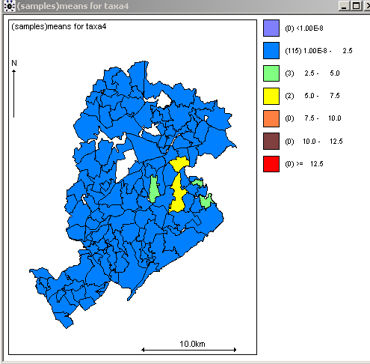
Modelo espacial bayesiano para taxas em pequenas áreas
Previsão para o quarto período
Modelo linear
N^{o.} de parâmetros : 243
Tempo de simulação de 10000 iterações:
51 segundos

Slide 59
Modelo espacial bayesiano para taxas em pequenas áreas
Modelo espaço-temporal (alternativo)
  y_{i} ∼ Poisson(µ_{i}) = Poisson(e_{i}ρ_{i})
  log µ_{i} = log e_{i} + θ_{i} ; θ_{i} = log ρ_{i}
  θ_{i} = α₀ + α_{i} + β_{i} (t-1) + γ_{i} (t-1)² , onde
  α₀ , α_{i} e β_{i} são definidos como antes ;
  γ_{i} ~ CAR(σ²_{γ}) ;
  Exemplo: leishmaniose visceral (leish_inpe_dissert)

Slide 60
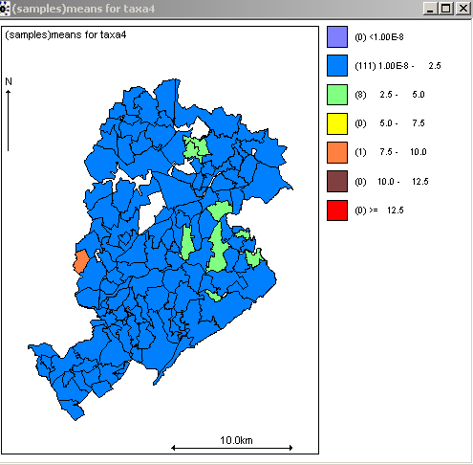
Modelo espacial bayesiano para taxas em pequenas áreas
Previsão para o quarto período
Modelo quadrático
N^{o.} de parâmetros : 364
Tempo de simulação de 10000 iterações:
69 segundos

Slide 61
Considerações Finais
“Beware: MCMC sampling can be dangerous!”

Slide 62
Referências Bibliográficas
Assunção, R. M. ; Reis, I. A. ; Oliveira, C. L. Diffusion and Prediction of Leishmaniasis in a Large Metropolitan Area in Brasil with a Space-Time Model. Statistics in Medicine (2001), 20 : pp. 2319- 2335
Spiegelhalter, D. ; Thomas, A. ;Best, N. ;Lunn, D. WinBUGS User Manual , (References), version 1.4, (2003)

Slide 63
Cálculo da posteriori P(θ|y)

Slide 64
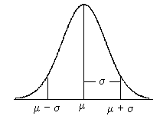
Distribuição Gaussiana (Normal)
- < y_{i} <  , - < μ < 
σ > 0
, y = (y₁, y₂, ..., y_{n})
y₁, y₂, ..., y_{n i.i.d}

Slide 65
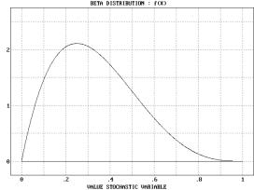
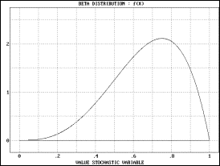
Distribuição Beta

Slide 66
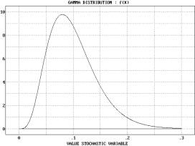
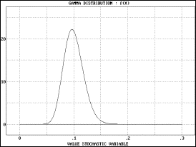
Distribuição Gamma

Slide 67
Padronização direta das taxas
r é taxa de referência da “doença”;
Pop_{i} é a população sob risco da área i ;
e_{i} = r x Pop_{i} , é o número esperado de casos na área i ;
θ_{i} é o risco da “doença” na área i ;
ρ_{i} = θ_{i} / r é o risco relativo (desconhecido) da “doença” em relação à taxa de referência ;
e_{i} x ρ_{i} = (r x Pop_{i}) / (θ_{i} / r) = Pop_{i} x θ_{i} = µ_{i} ;

Slide 68
Bayes Empírico
y_{i}|ρ_{i} ∼ Poisson(µ_{i}) = Poisson(e_{i}ρ_{i})
ρ_{i} ∼ Gamma(ψ_{i}, φ_{i})
E[y_{i}] = E_{ρ}[E_{y}[y_{i}| ρ_{i}]] = E_{ρ}[e_{i}ρ_{i}] = e_{i} ψ_{i}/φ_{i}
Var [y_{i}] = E_{ρ}[Var_{y}[y_{i}| ρ_{i}]] + Var_{ρ}[E_{y}[ y_{i}| ρ_{i}]]
= e_{i} ψ_{i}/φ_{i} + e²_{i} ψ_{i}/φ²_{i}
Pelo Método dos Momentos
  Então

Slide 69
Bayes Empírico
O que nos leva a
Igualando (1) e (2), temos

